Slide 1
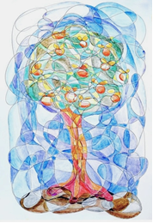
Opuštanje u boji za potencijalno darovite učenike/ce
Pripremile socijalne pedagoginje:
Sanda Šoić i Tanja Sudiskas

Slide 2
Vrijeme pandemije Covida 19 - stres
Izolacija, nesigurnost, strah…
Neke stvari ne možemo kontrolirati ali neke možemo
Opuštanje pomaže u situacijama stresa i nesigurnosti

Slide 3
Potencijalno daroviti i stres
Često pretjerano kritični prema sebi
Skloni perfekcionizmu
Hipersenzibilni
Potrebne su im tehnike za opuštanje

Slide 4
Opuštanje
Opuštati se možemo na različite načine: Joga, vježbanje, „trbušno” disanje, pjevanje, Mindfulness…
Možemo i crtati - fraktale

Slide 5
Metoda fraktalnog crteža dobra je za potencijalno darovitu djecu ali za svu ostalu djecu i odrasle.
Dob, obrazovanje i talent nisu presudni.
Fraktalne crteže može crtati svatko tko može držati olovku u ruci.

Slide 6
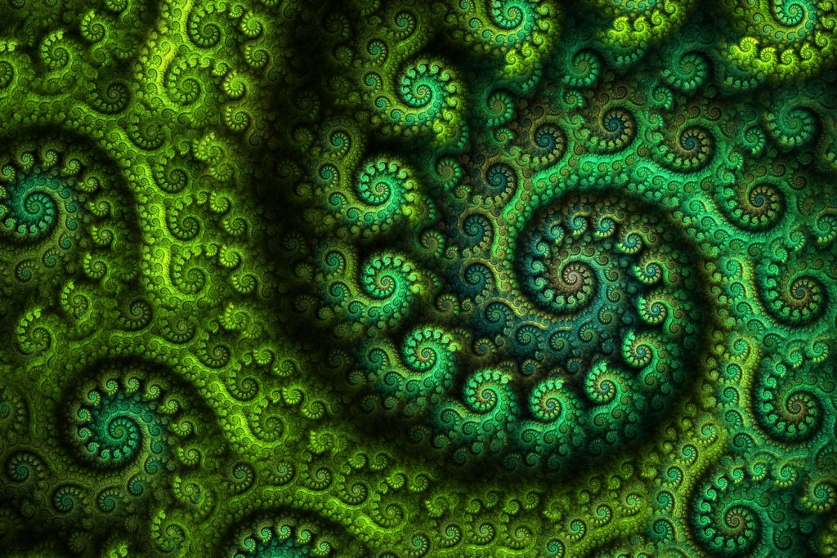

Slide 7
Autorica metode crtanja fraktala
Tanzilija Zakirovna Polujahtova iz Rusije
klinička psihologinja i obiteljska terapeutkinja
fraktalnu art terapiju osmislila i razvila prije dvadesetak godina

Slide 8
Fraktali:
fraktal je neprestalni uzorak
pojam fraktala je matematički a skovao ga je Benoit B. Mandelbrot, koji tvrdi da fraktal u svakom najmanjem dijelu ima istu strukturu kao cjelina
kad se od jedne cjeline odvoji njezin i najmanji komadić, on sadrži isto što i cjelina.

Slide 9
Fraktali u prirodi
Fraktalni obrasci su nam poznati iz prirode: priroda je puna fraktala: drveće, cvjetača, rijeke, obale, valovi, oblaci, školjke…

Slide 10
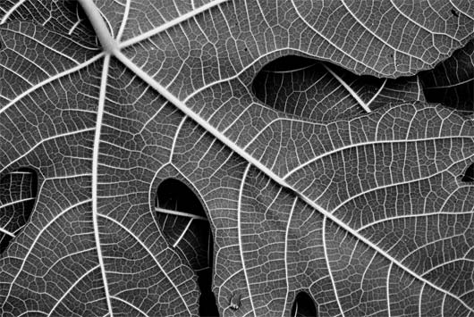
Fraktali u prirodi

Slide 11
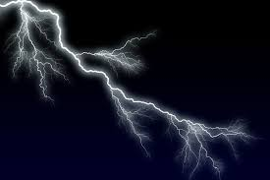
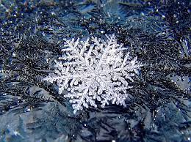

Slide 12
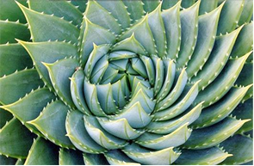

Slide 14
Metoda fraktalnog crtanja
Temelji se na na načelima art terapije, brain gyma, kromoterapije, grafomotoričkih vježbi i neuroznanstvenih koncepata
kreativni aspekt sociopedagoškog rada
jednostavna, opuštajućeg učinka na crtača
djeluje na razvoj i jačanje kognitivnih funkcija, odnosno pažnje, koncentracije, kreativnosti, samopouzdanja i motivacije za rad

Slide 15
Korist fraktalnog crtanja:
Oslobađanje kreativnog potencijala, razvoj kreativnosti i inovativnosti
Razvijanje motivacije i volje
Razvoj strpljivosti
Razvijanje tolerancije i fleksibilnosti

Slide 16
Korist fraktalnog crtanja:
Razvoj fine motorike
Pozitivno i stabilno emocionalno stanje
Razvoj mašte i imaginacije
Poboljšanje pamćenja za učenje
Aktiviranje obiju strana mozga

Slide 17
Zašto crtati fraktale?
lakše nošenje sa stresnim situacijama
zabava
preveniranje rizičnih aktivnosti
pomoć u uočavanju i uklanjanju problema

Slide 18
Neke vrste fraktalnih crteža:
crtež potencijala
grupni fraktali – crtaju se u paru u svrhu poboljšanja odnosa (razredni fraktal)
umjetnički fraktali- crtaju se iz same potrebe za
umetničkim izražavanjem
ruka zdravlja
crtež ostvarenja
zajedničko svim crtežima je opuštanje crtača

Slide 19
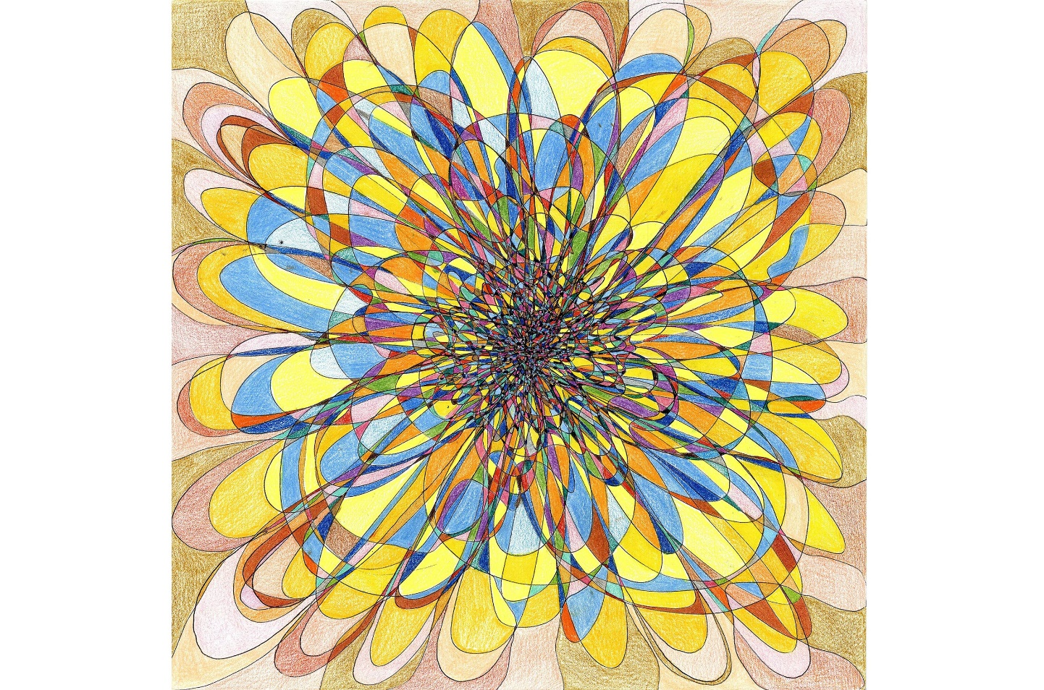
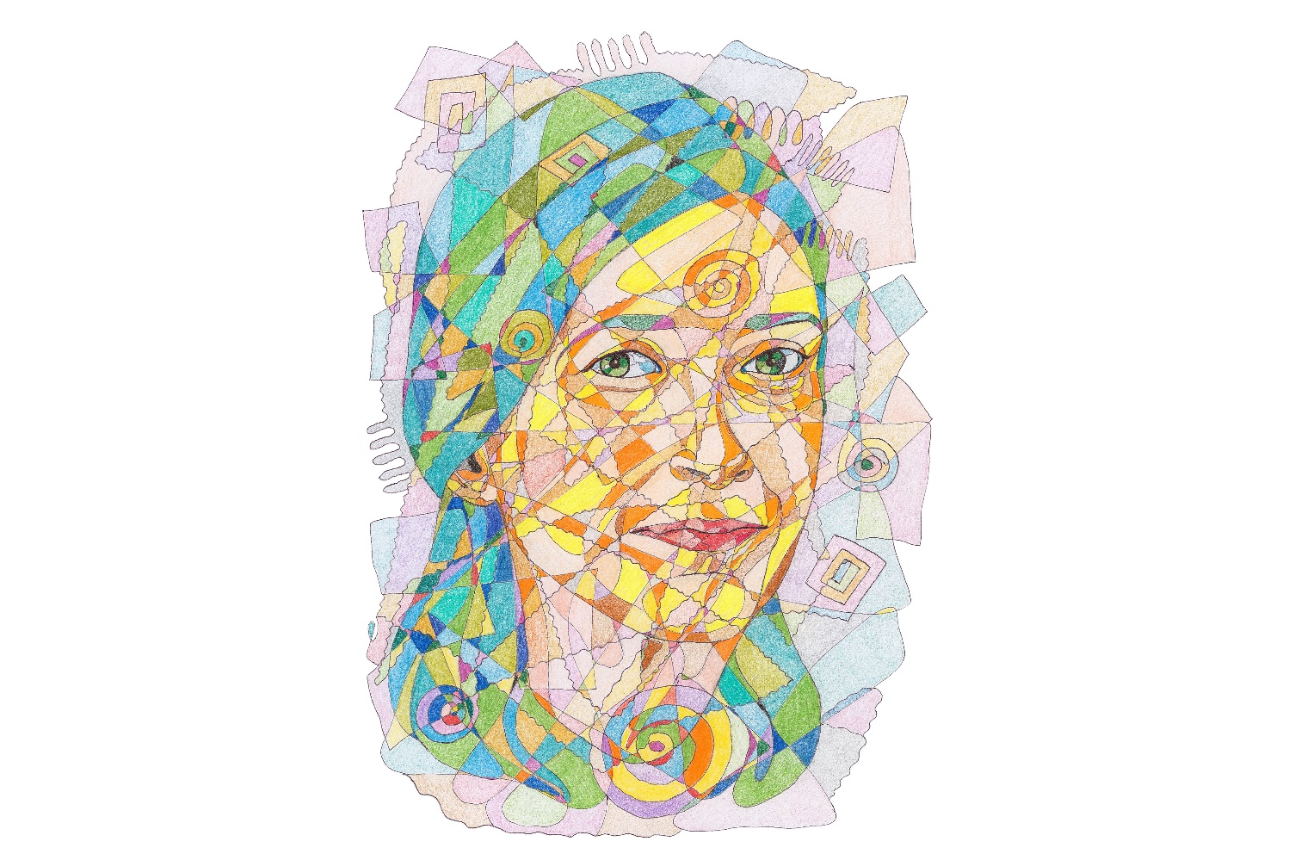
Fraktalne mandale i umjetnički fraktali

Slide 20
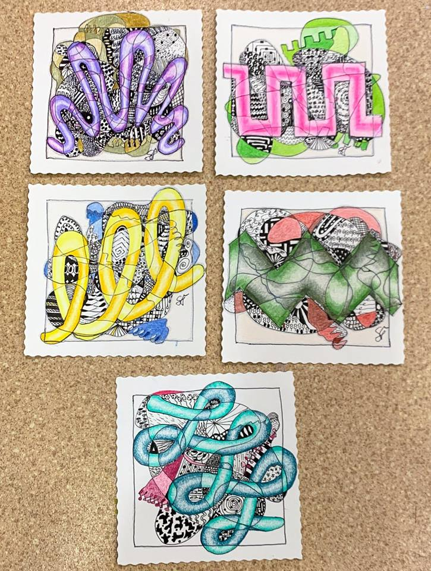

Slide 21
CRTEŽ
POTENCIJALA
OSTVARENJA

Slide 22
Kako crtati fraktalni crtež?

Slide 23
Pribor za crtanje i bojenje
1.Prazan bijeli papir (format A4)
2. Crna kemijska olovka
3. Što više drvenih bojica različitih nijansi
Barem jedna bojica: crvena, narančasta, žuta, zelena, svijetloplava, tamnoplava, ljubičasta, crna siva, tamnosmeđa, svijetlosmeđa, roza (ružičasta) i boja kože

Slide 24
Vježbe
Vježba za prste- razgibavamo ih
-prstima hodamo kao pauci ili kao da sviramo klavir

Slide 25
CRTEŽ POTENCIJALA
Crtanje zatvorenih očiju
Specifičnost ove metode je crtanje zatvorenih očiju, bez prekidanja i podizanja ruke srednjom brzinom jednu minutu.
Prebrzo crtanje-previše crta i malih, sitnih polja. Takav crtež nije moguće obojiti.
Presporo crtanje-malo crta i puno velikih polja. Rješenje: 15-20 sekundi crta nove crte i njima dopuniti crtež

Slide 28
Bojanje
Biranje boja zatvorenih očiju
Njome obojite nekoliko polja. Vratite ju u kutiju; zatvorenih očiju uzmite novu bojicu i nastavite s bojanjem sve dok ne obojite cijeli crtež
Iako se ista boja izabere nekoliko puta, pravilo je da se njome oboji barem jedno polje. Susjedna polja bojimo različitim bojama.
Obojite i najsitnija polja
Bojite uredno i lijepo
Ostatak papira ostaje čist i bijel (ne bojimo i ne zapisujemo ništa)

Slide 29
Nagrada HUSPA –za izniman doprinos struci u kategoriji inovativnost u radu
Socijalnoj pedagogici Valentini Hundrić
Projekt „Boje i linije otkrivaju mene -crtanjem fraktala do razvoja potencijala djece i mladih“.
Projekt se provodio tijekom 2017. godine s djecom i mladima u institucionalnom tretmanu i odgajateljima koji rade s njima, u cilju preveniranja rizičnih aktivnosti i jačanja kapaciteta za lakše nošenje sa stresnim situacijama
CZSS Zagreb-Trešnjevka

Slide 30
Naša iskustva s bojanjem i opuštanjem u radu s učenicima

Slide 31
Radionica Čarolija u učionici, Opatija
crtamo fraktale i ukrašavamo tekstil
datum održavanja: 14.12.2018.
trajanje radionice: 120 minuta, 20 učenika 5.-8.razred
voditeljice: educirane fraktalne crtačice Tanja Sudiskas i Eni Slosar (Uvod u metodu fraktalnog crteža 1. i 2. dio, voditeljica Martina Kosec, prof.likovne kulture)
Eni Slosar, modna dizajnerica i osnivačica brenda Kayra design by Eni Slosar, volonterka u Centru za rehabilitaciju Rijeka, voditelj likovne radionice, dizajnerica svijeća za PC grupu, ilustratorica

Slide 32
Radionica Čarolija u učionici, Opatija
Cilj: upoznavanje učenika s metodom fraktalnih crteža i kreativno izražavanje, opuštanje te tisak crteža na pernicu
Učenici će nakon radionice znati koje boje mogu koristiti u sljedećim fraktalnim crtežima za poboljšanje učenja, bolju fokusiranost i pažnju
Učenici će biti potaknuti razmišljati o bojama iz druge perspektive

Slide 33
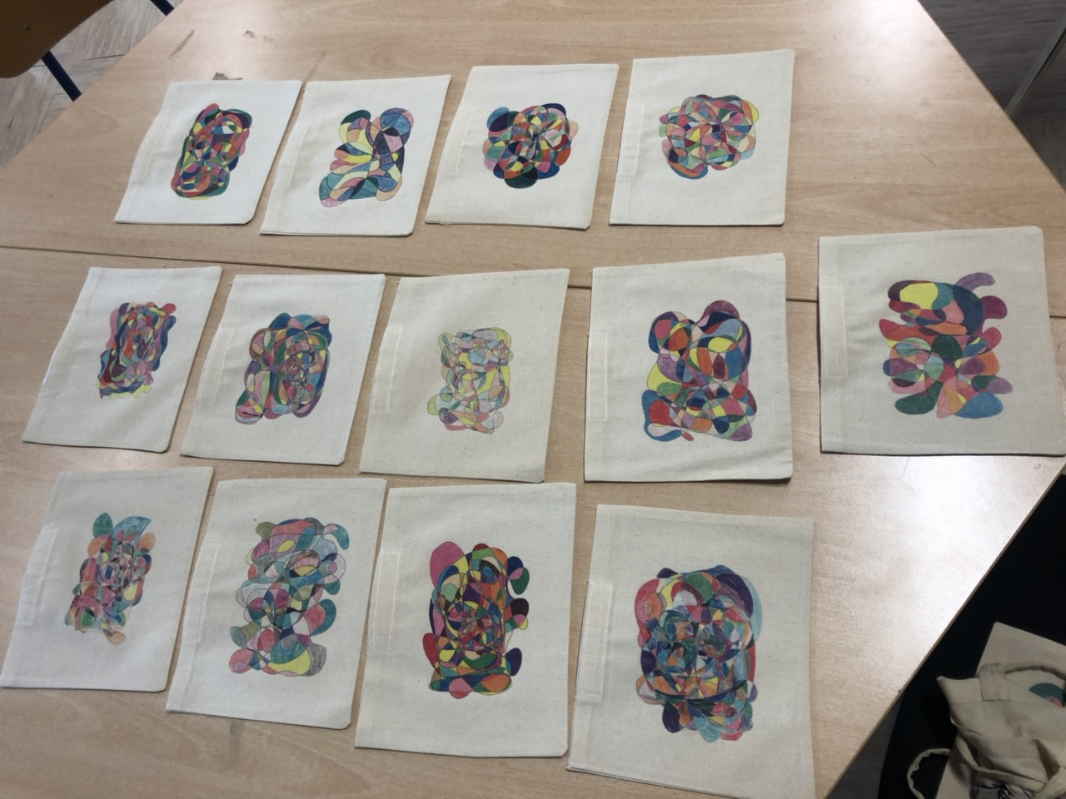
Slike Opatija radionica

Slide 34
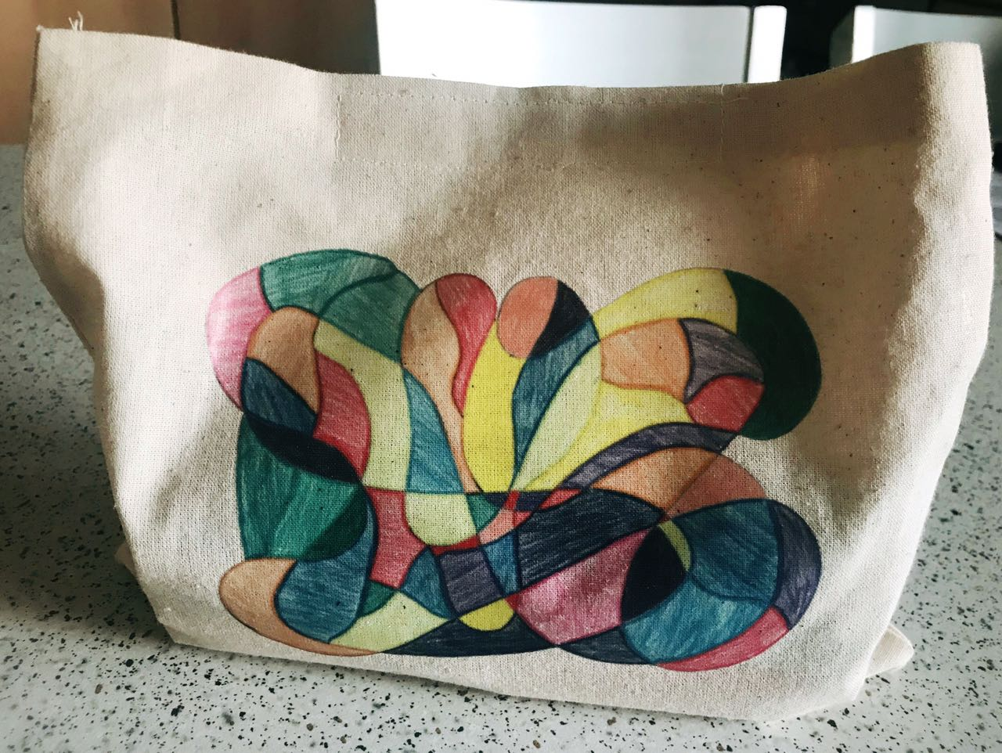

Slide 35
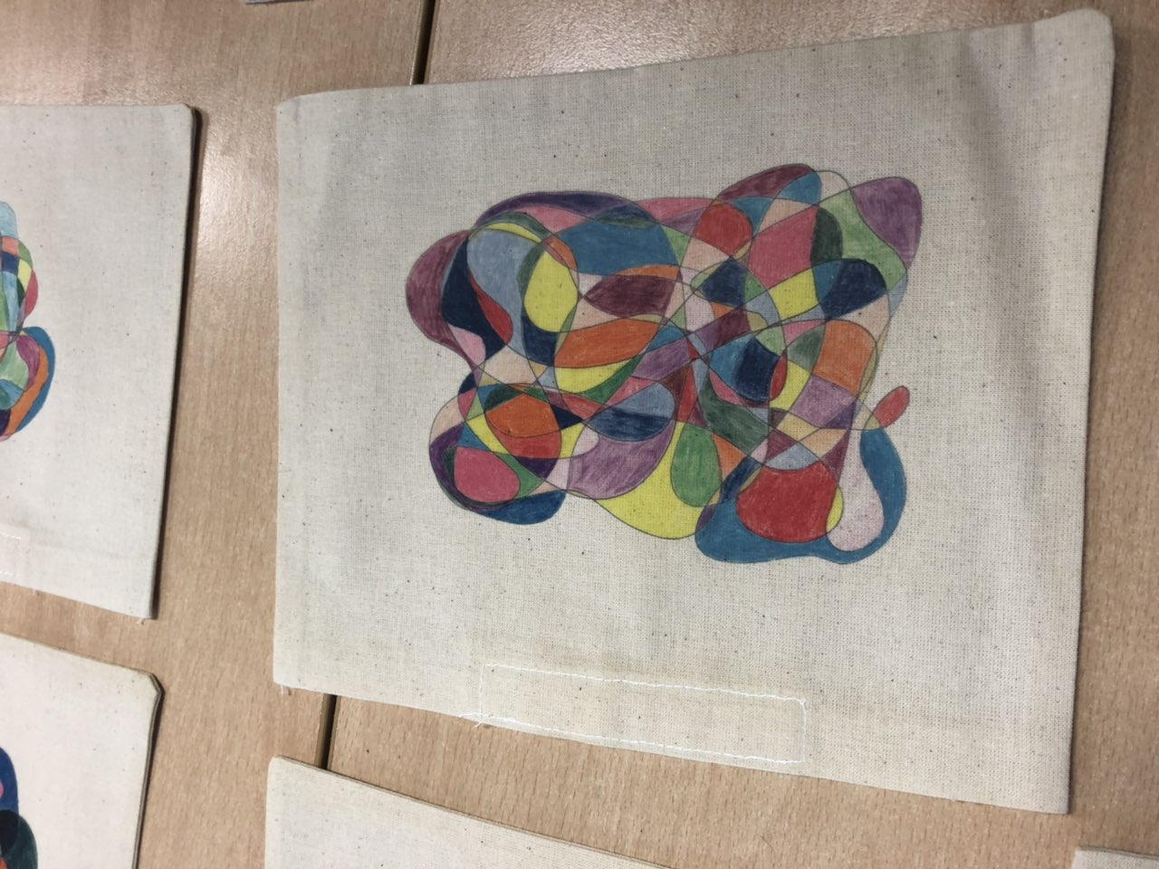

Slide 36
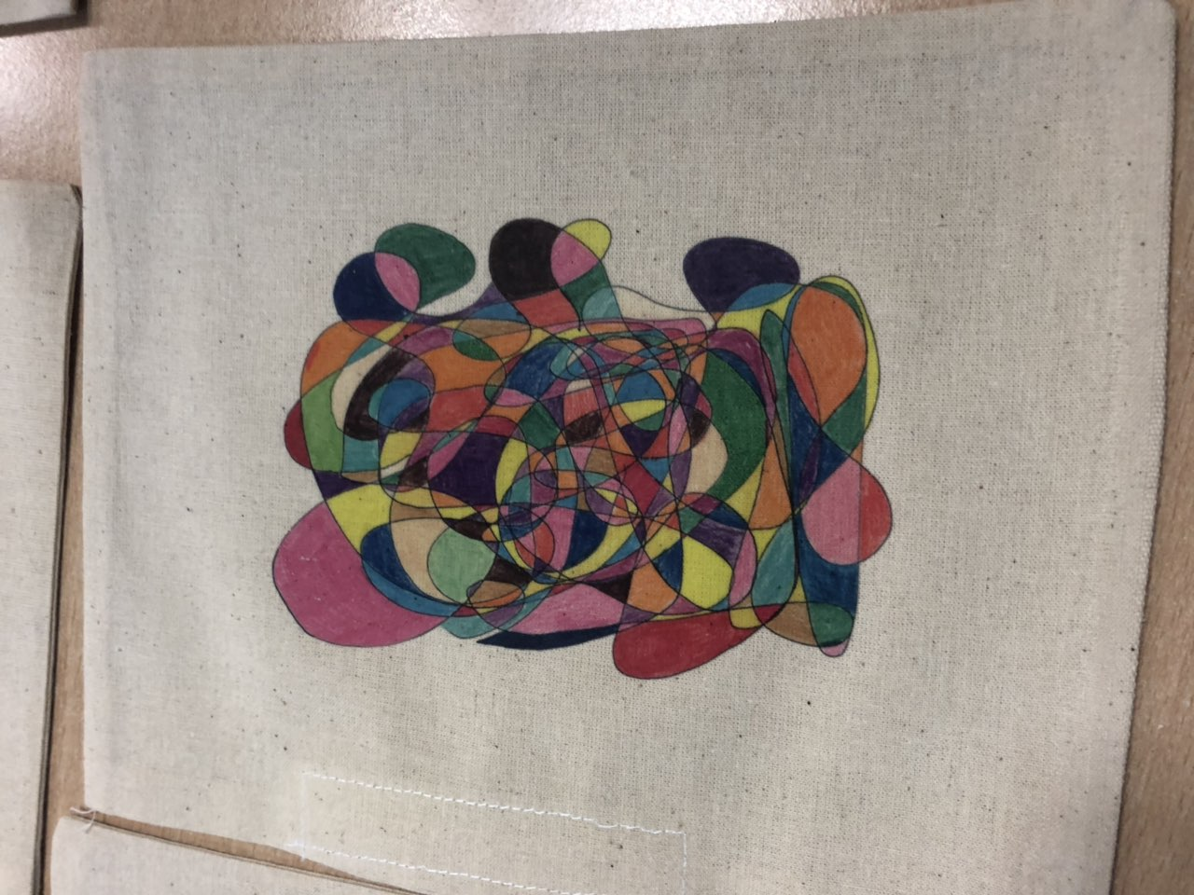

Slide 37
Radionica u OŠ Zamet
Tehnike opuštanja-fraktalno crtanje
-umjetnički crtež-prigodno borovi i kuglice
-provedeno u prosincu 2018. u svim 4 razredima (100tinjak učenika među kojima su bili i potencijalno daroviti pojedinci)
-provodila socijalna pedagoginja Sanda Šoić, educirana fraktalna crtačica (Uvod u metodu fraktalnog crteža 1. i 2. dio, Fraktalno crtanje s djecom, voditeljica Martina Kosec, prof. likovne kulture; Zen fraktali, voditeljica Ana Pavičić) u sklopu Zdrastvenog kluba.
Cilj: upoznati učenike s fraktalnim crtežom kao jednom od tehnika opuštanja

Slide 38
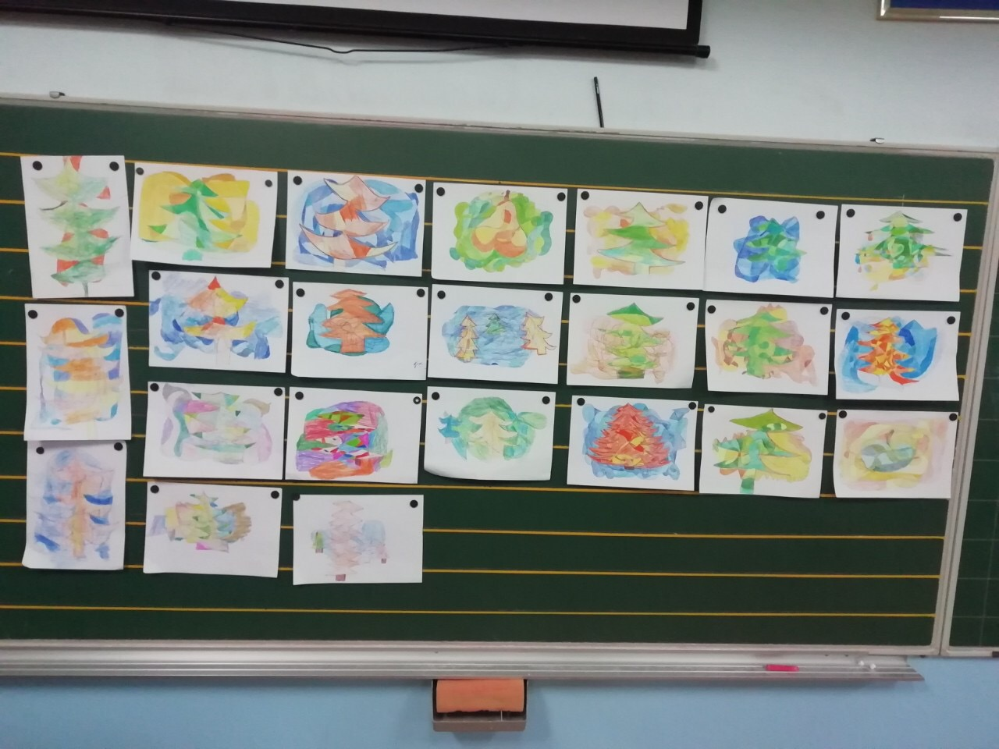

Slide 39
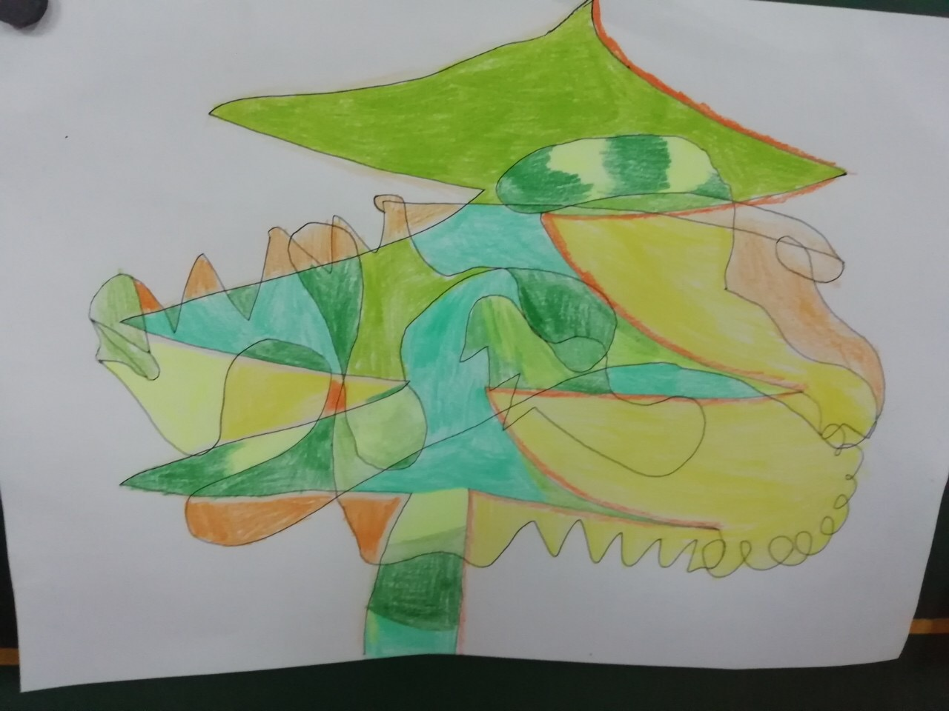

Slide 40
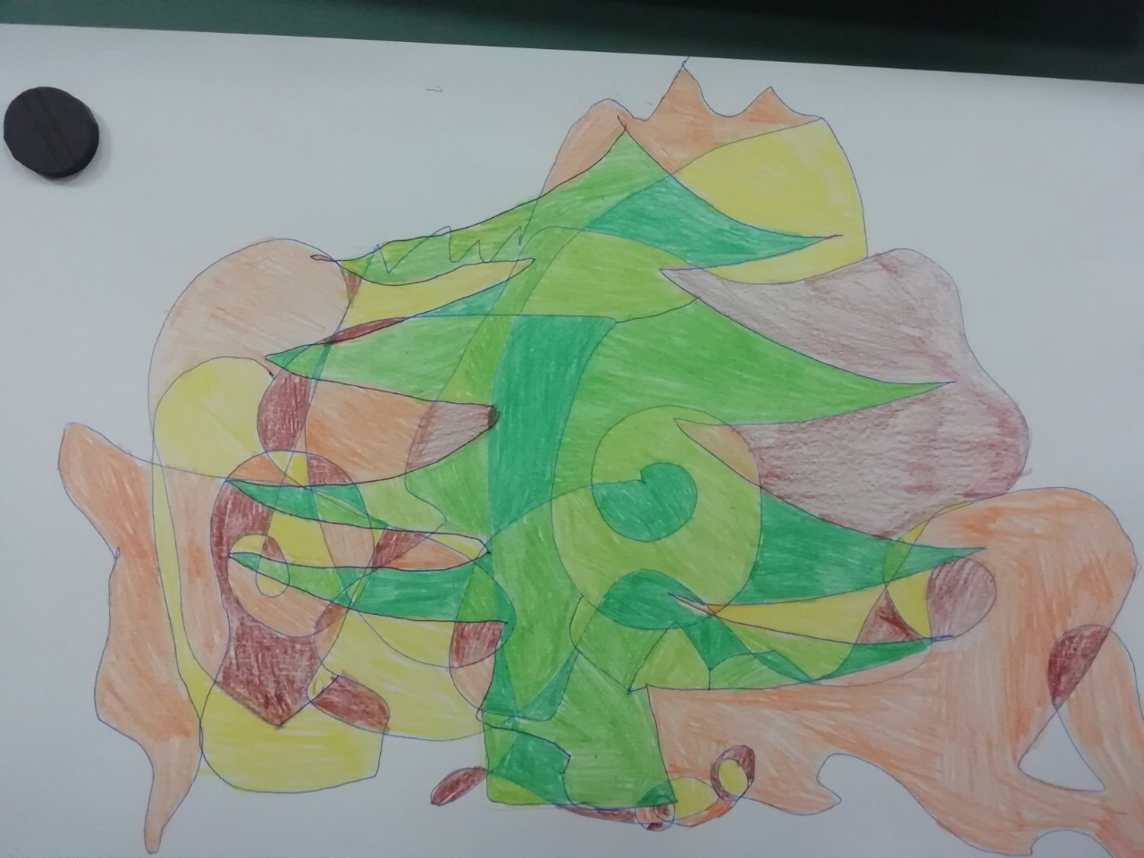

Slide 41
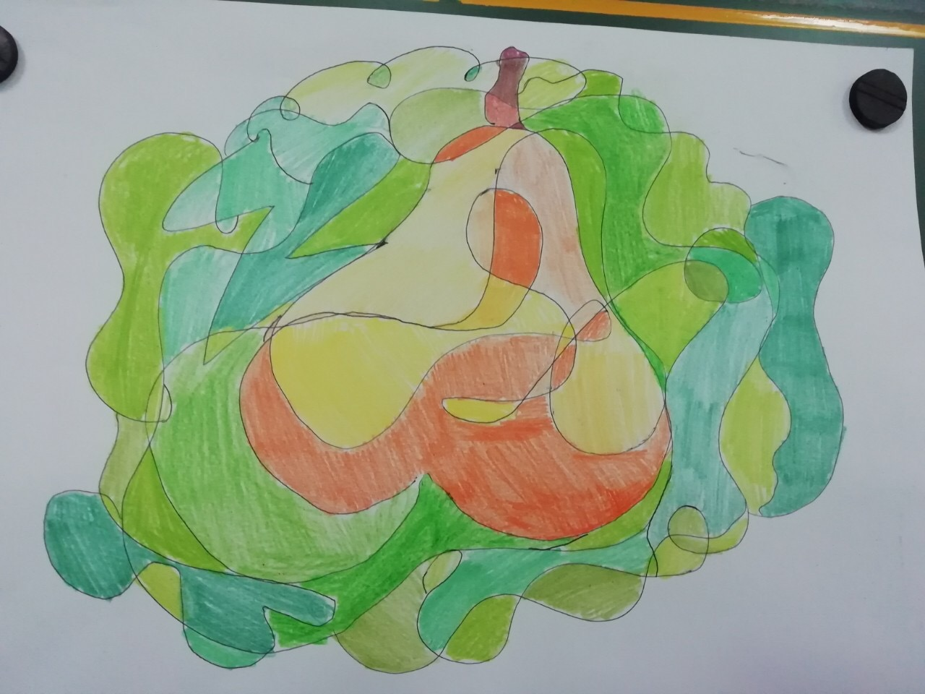

Slide 42
Evaluacija radionice OŠ Zamet
Učenici su iskazali subjektivan osjećaj veće opuštenosti
Neki su kasnije crtali fraktale kako bi se opustili
Nastavak rada s potencijalno darovitim pojedincima u grupi darovitih u OŠ Zamet

Slide 43
Boje
Utjecaj boja na raspoloženje i zdravlje
znanstvenici proučavaju utjecaj boja na naš razvoj
razvili raznovrsne metode liječenja pomoću boja
boja utječe na rad i razvoj mozga
obilje boja na našim crtežima omogućuje nam ostvarenje obilja u svakodnevnom životu

Slide 44
Boje
-bojanje smiruje
-za vrijeme bojenja pažnja učenika je usmjerena na kreativnost a ne na probleme.

Slide 45
Boje
Metoda crtanja fraktala koristi određeno značenje boja koje je specifično samo za tu metodu.
Ono ne ovisi o simboličkom i asocijativnom značenju boja u pojedinim kulturama. Svaka boja ima drukčije djelovanje.
Svaka boja je važna i potrebna.
Boje bude naše snage i smiruju naše nemire
Postoje trenuci kad neke boje trebamo više, a neke manje.

Slide 46
BOJA
Koristeći određene boje u preporučenim omjerima radimo na svom zdravlju, obrazovanju, obiteljskim i prijateljskim odnosima.
Boje pomažu u postizanju unutarnje smirenosti, jačanju snage i energije.
Crtanje elemenata utječe na aktiviranje raznih centara u mozgu i razvija kognitivne funkcije.

Slide 48
Kombiniranje boja
Tamne boje su potrebne ali idu samo u mala polja
Srednje tamne boje idu u mala i srednja polja
Svijetle boje idu u sva polja pa i u velika polja

Slide 49
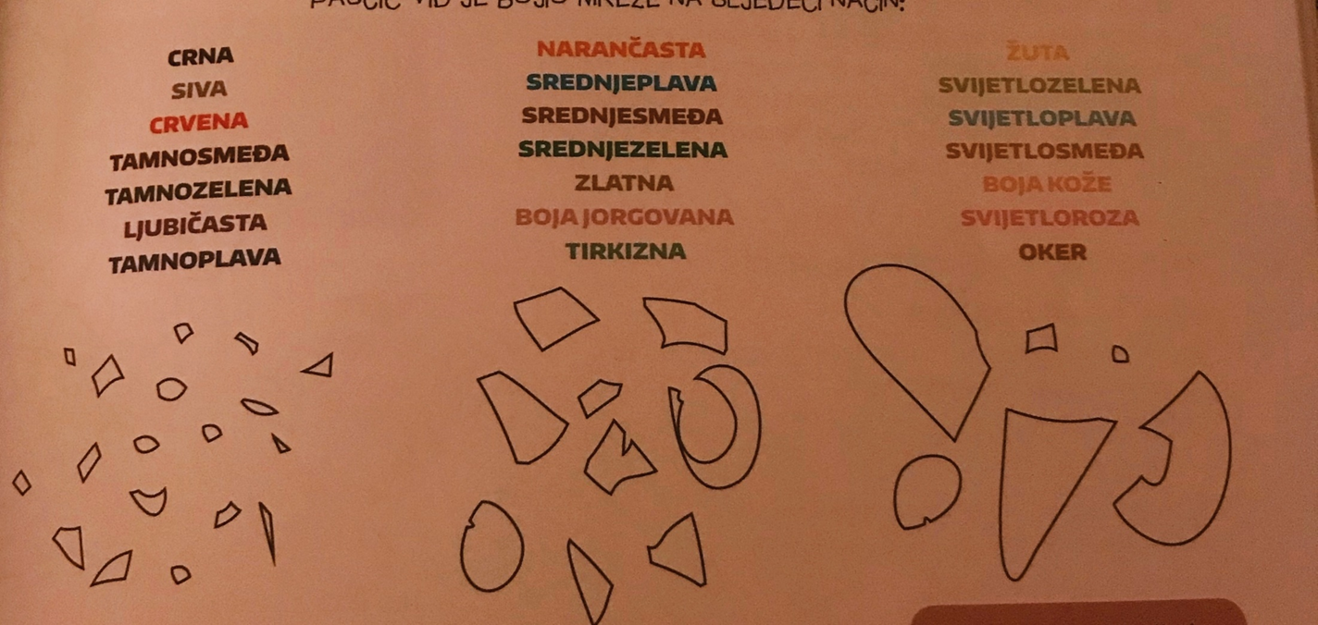

Slide 50
Rad s djecom
Dijete u krizi-hitna pomoć:
dajemo mali format
dajemo samo svijetle boje
nacrtamo mu mali fraktal za obojiti
Ljekovite kombinacije boja za djecu

Slide 51
Rad s djecom
Motiv bojite:
Pozadinu bojite:
rozom
žutom
bojom kože
narančastom
sv. smeđom
zelenom
plavom
tirkiznom
sv. ljubičastom

Slide 52
Rad s djecom
Od 5 godina (roditelj i dijete)
Crtanje s dvije ruke zatvorenih očiju-leptir, bor
U mreži traže oblike i likove- dodaju oči i oboje
Crtanje i bojanje po potrebi (za sutrašnje ispitivanje..) prema uputama
o kombinacijama boja

Slide 53
Rad s djecom
Ponavljati nenametljivo pravila: tamne boje samo u mala polja ali nikada ne reći da je pogrešno
Bojiti 20ak minuta odjednom
Neka djeca su crtala samo 3 crteža potencijala i već je došlo do promjena (u domovima za odgoj)
Može im se dati slika kornjače, psa.. , na nju nacrtaju mrežu i obojaju.

Slide 54
Rad s djecom
Može se voditi djetetova ruka (dobrobit za razvoj mozga)
U grupi potencijalno darovitih, produžnom boravku, PSP-u
Mogu crtati pod satom 5 minuta (za koncentraciju i pažnju ili kratko opuštanje)
4. r mogu kvalitetno odraditi crtež
7. i 8.r crtaju skoro kao odrasli

Slide 55
Voditelji i pomagači
Možemo koristiti i za dijete ili grupu koju inače vodimo da bi se umirili
Sami trebamo biti educirani i nacrtati svoj ciklus ako želimo raditi fraktalno crtanje s ostalima (voditelj)
Majka/otac su pomagači (potiču potencijalno darovito dijete i nenametljivo podsjećaju na pravila)

Slide 56
Crtančica paučića Vida knjiga/radna bilježnica
Program rada za djecu
Bojaju vlastite bojanke (bojanke za odrasle su popularne)
Osmislila Martina Kosec i Sanela Grazia
Martina Kosec predstavnica Metode fraktlnog crtanja za Hrvatsku
Kroz priče i vođeno crtanje djeca razvijaju svoje potencijale i stvaraju kvalitetan odnos s pomagačem
Boje i elementi su pomno izabrani
Rukom ispisuju elemente po zraku, po ploči i papiru i tek onda u Crtančicu

Slide 57
Za više informacija
Martina Kosec,prof. likovne kulture
Puni potencijal
martina@puni-potencijal.hr
www.crtanje-fraktala.com

Slide 58
Literatura
„Izvornik fraktalne mudrosti” T. Z. Polujahtova, A. E. Komov
„Put ljubavi put k sebi” D. Muck, M. Kosec
„Crtančica paučića Vida” M. Kosec i S. Grazia

Slide 59
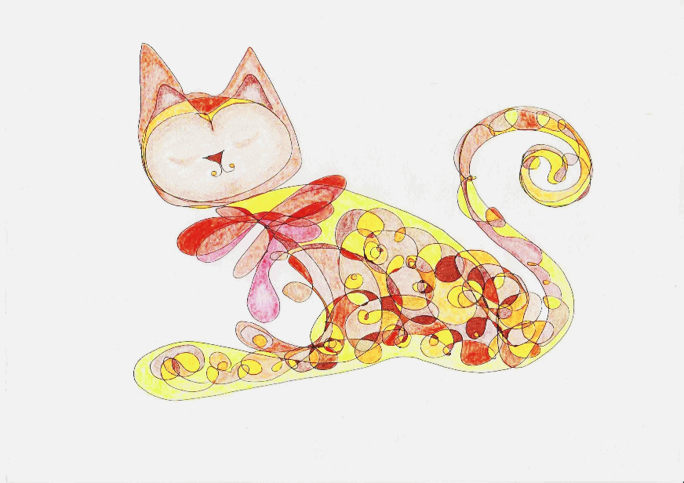
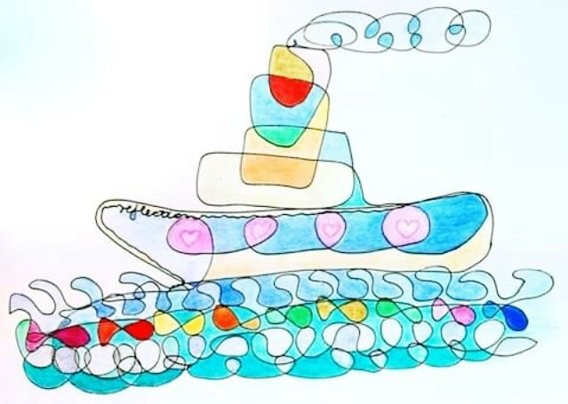
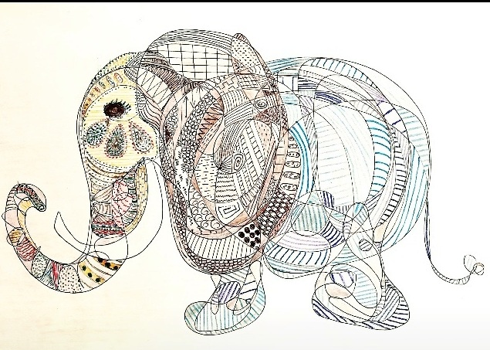
Hvala na dolasku i pozornosti☺

